Slide 1
Кто такие насекомые?

Slide 2
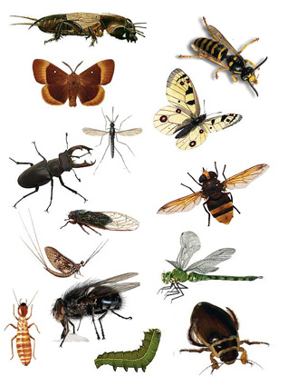
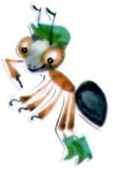
Однажды мне сказали, что я — насекомое. Кто такие насекомые? И правда ли, что я — насекомое?

Slide 3
В своих путешествиях по родному лесу, по берегам чистой речки, на зеленых полянах Муравей Вопросик нередко встречал удивительных животных. Рассмотрим их. Как вы думаете, какое из них — насекомое?

Slide 4
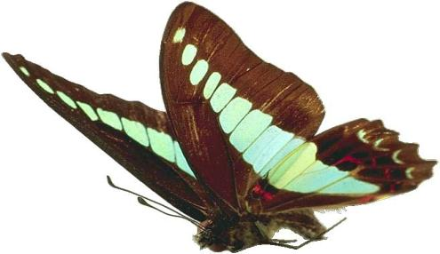
Как же узнать, какое из этих животных — насекомое?
Посмотри на меня. Я – насекомое.

Slide 5
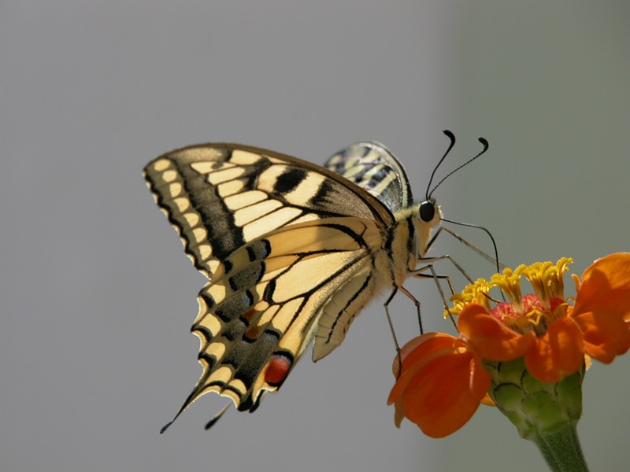
Шевелились у цветка Все четыре лепестка. Я сорвать его хотел, — Он вспорхнул и улетел.

Slide 6
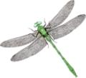
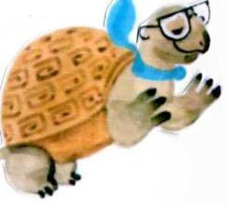
Как отличить насекомых от других животных?
Насекомых легко отличить от других животных по трём признакам:
Тело разделено на 3 части- голова, грудь, брюшко
У них всегда 3 пары ног, то есть 6 ножек
На теле насекомых есть «насечки»

Slide 7
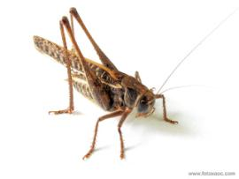
Многие насекомые летают – для этого у них есть крылья. Стрекоза может развивать скорость 40 км/ч. Некоторые насекомые ходят, прыгают, ползают. Кузнечик может прыгнуть на расстояние, в 20 раз превышающее длину его тела.
А если он выпустит крылья, то улетит ещё дальше.

Slide 8
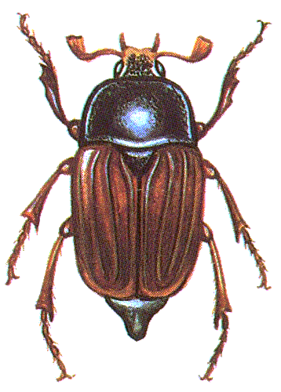
Все насекомые питаются по-разному. Одни едят растения, другие – мельчайшую живность, третьи – и то, и другое. Некоторые питаются кровью.

Slide 9
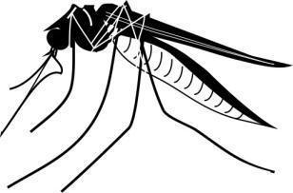
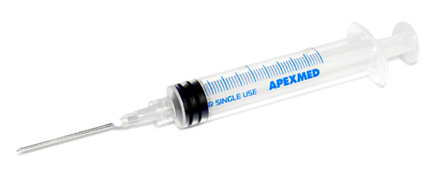
Самка комара хоботком, словно шприцем, протыкает кожу и высасывает кровь.

Slide 10
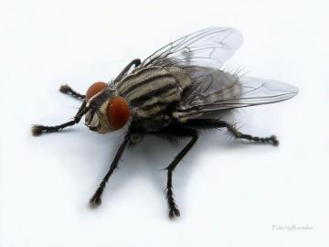
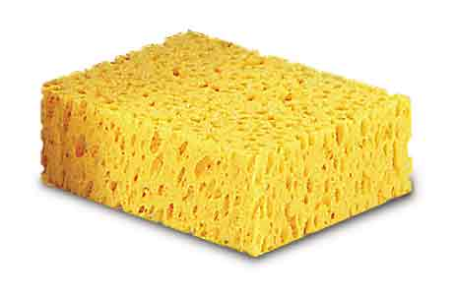
Ротовые органы мухи впитывают жидкость, как губка собирает воду.

Slide 11
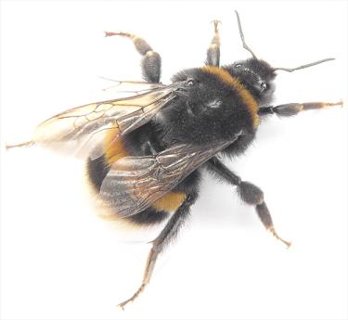
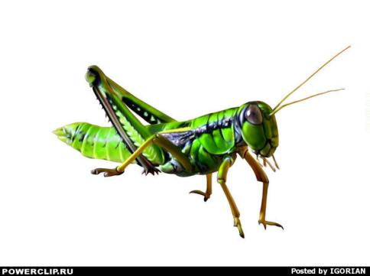
Как вы думаете, почему кузнечик зелёный, а шмель - пёстрый?

Slide 12
По количеству видов насекомые – самая богатая группа животных в мире. Они составляют 70 – 75 % всех видов животных, населяющих Землю.

Slide 13
Самопроверка
Как отличить насекомых от других животных?
Паук – насекомое или нет? Почему?
Назовите известных вам насекомых.
Что вы о них можете рассказать?

